Slide 1


Administrer un poste Linux
Braiek Fares
Contact: braiek.fares@gmail.com
Mars 2024

Slide 2
Prise en main de Linux
2/ 68
Présentation du formateur
Présentation du formateur
➥ Ingénieur Système
* +12 ans d’expérience
➥ Expert et consultant en administration Linux
➥ Expert et consultant en Virtualisation
➥ Expert et consultant en Stockage
➥ Expert et consultant dans les technologies Microsoft : Infrastructure & collaboration
➥ Environ 1000 candidats

Slide 3
Prise en main de Linux
3/ 68
Présentation de Linux
Plan
Présentation de Linux Un peu d’histoire
Les logiciels libres, la licence GPL, GNU et Linux
Où trouver les bonnes sources d’information sur Linux ?
Le démarrage d’un système Linux
L’environnement de travail
L’environnement graphique

Slide 4
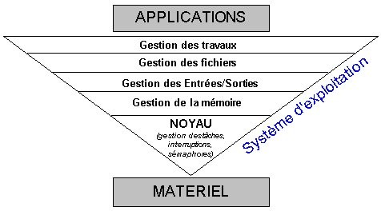
Prise en main de Linux
4/ 68
Présentation de Linux Un peu d’histoire
Système d’exploitation ?
Système d’exploitation ?

Slide 5
Prise en main de Linux
5/ 68
Présentation de Linux Un peu d’histoire
La naissance d’Unix
La naissance d’Unix
➥ New Ken’s System
* 1969
* En assembleur
* Inspiré de Multics
➥ 1971 : réécriture en C
➥ 1975 : large distribution

Slide 6
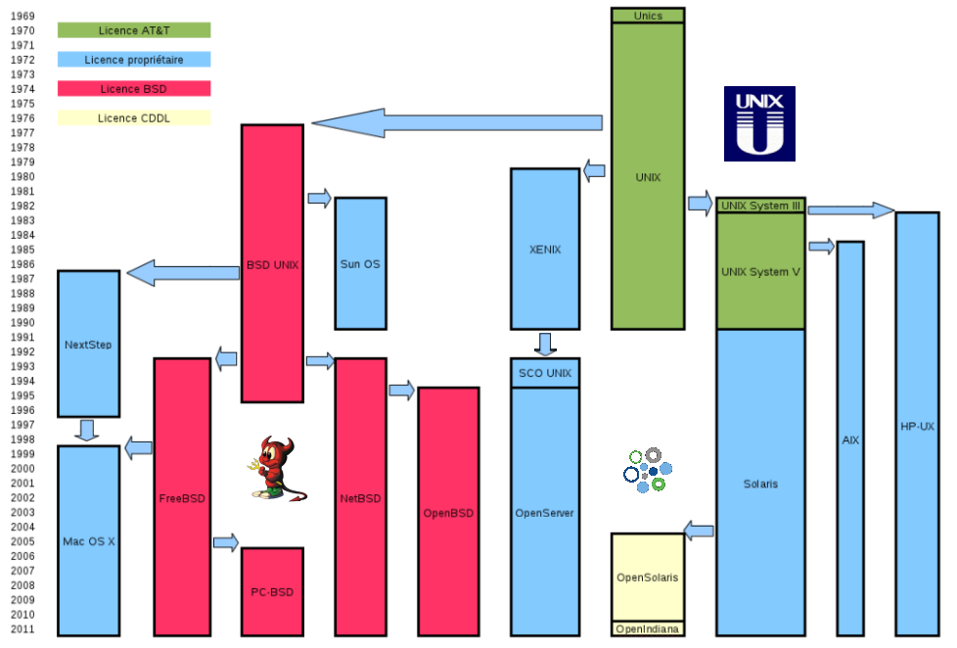
Prise en main de Linux
6/ 68
Présentation de Linux Un peu d’histoire
Famille Unix
Famille Unix

Slide 7
Prise en main de Linux
7/ 68
Présentation de Linux
Les logiciels libres, la licence GPL, GNU et Linux
Les logiciels libres ?
Années 1960-1970
➥ Développeurs de logiciels
* Code source disponible.
* Partage, collaboration, entraide, etc
Début des années 1980
➥ Sociétés de développement
* Code source non disponible.
* Confidentialité, restrictions d’utilisation, etc.

Slide 8
Prise en main de Linux
8/ 68
Présentation de Linux
Les logiciels libres, la licence GPL, GNU et Linux
Les logiciels libres ?
Et un défaut dans une imprimante ! ! !
❶ Première version
✔ Pilote et code source disponible ->Problème corrigé
❷ Seconde version
✖ Pilote en binaire -> Impossible de résoudre le problème
✖ Il faut attendre jusqu’à la mise à jour de la pilote du constructeur

Slide 9
Prise en main de Linux
9/ 68
Présentation de Linux
Les logiciels libres, la licence GPL, GNU et Linux
Les logiciels libres ?
Objectifs
➥ Liberté 0 : Exécuter le programme pour tous les usages.
➥ Liberté 1 : Étudier le fonctionnement du programme, et l’adapter à ses besoins.
➥ Liberté 2 : Redistribuer des copies, donc aider son voisin.
➥ Liberté 3 : Améliorer le programme et publier ses améliorations

Slide 10
Prise en main de Linux
10/ 68
Présentation de Linux
Les logiciels libres, la licence GPL, GNU et Linux
Les logiciels libres
Licence libre
➥ Contrat « juridique » qui accorde aux utilisateurs les libertés essentielles
* Utiliser le logiciel, pour tous les usages
* Étudier le logiciel
* Redistribuer des copies du logiciel
* Modifier le logiciel et publier ses modifications
➥ Peut être généralisée à n’importe quelle œuvre numérique

Slide 11

Prise en main de Linux
11/ 68
Présentation de Linux
Les logiciels libres, la licence GPL, GNU et Linux
Les logiciels libres
Exemple de licence : la licence Creative Commons
➥ La licence Creative Commons est basée sur les conditions suivantes :
* Paternité [BY] (Attribution) : l’œuvre peut être librement utilisée, à la condition de l’attribuer à l’auteur en citant son nom
* Pas d’utilisation commerciale [NC] (Noncommercial) : le titulaire de droits peut auto-
riser tous les types d’utilisation ou au contraire restreindre aux utilisations non com- merciales (les utilisations commerciales restant soumises à son autorisation).
* Pas de modification [ND] (NoDerivs) : le titulaire de droits peut continuer à réserver
la faculté de réaliser des œuvres de type dérivées ou au contraire autoriser à l’avance les modifications, traductions.
* Partage des conditions initiales à l’identique [SA] (ShareAlike) : le titulaire des droits
peut autoriser à l’avance les modifications ; peut se superposer l’obligation (SA) pour les œuvres dites dérivées d’être proposées au public avec les mêmes libertés (sous les mêmes options Creative Commons) que l’œuvre originale.
➥ N’importe laquelle des conditions ci-dessus peut être levée si vous avez l’autorisation du titulaire de droits.

Slide 12

Prise en main de Linux
12/ 68
Présentation de Linux
Les logiciels libres, la licence GPL, GNU et Linux
Gnu is Not Unix
Gnu is Not Unix
➥ Lancé par Richard Stallman en 1983
* Afin de développer un système d’exploitation entièrement libre
➥ Supporté par la FSF depuis 1985
* Free Software Fondation
➥ Créer une suite complète de logiciels
* Mais le noyau tarde à arriver
* Projet Hurd, initié en 1990 mais toujours inabouti à ce jour

Slide 13

Prise en main de Linux
13/ 68
Présentation de Linux
Les logiciels libres, la licence GPL, GNU et Linux
Linux
Linux, enfin
➥ Basé sur Minix, noyau UNIX pour les PC développé par Linus Trovalds
➥ Fonctionne avec des composants de GNU adaptés
➥ 26 août 1991 : annoncé sur le forum Usenet comp.os.minix
➥ 1992 : passage à la licence libre GNU GPL

Slide 14
Prise en main de Linux
14/ 68
Présentation de Linux
Les logiciels libres, la licence GPL, GNU et Linux
Linux : une philosophie
Linux : une philosophie
➥ | Modifiable
➥ | Partageable
➥ | « bidouillable »
➥ | Adaptable
➥ | Ludique
➥ | Simple
➥ | Répandu

Slide 15
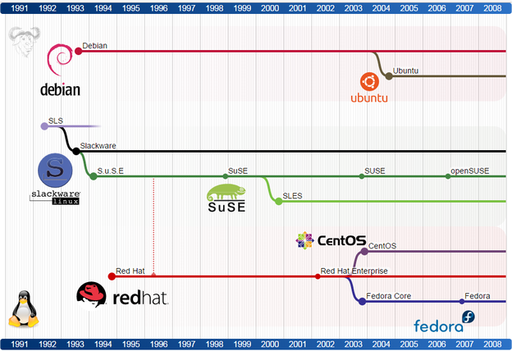
Prise en main de Linux
15/ 68
Présentation de Linux
Les logiciels libres, la licence GPL, GNU et Linux
Les principales familles de distributions Linux
Les principales familles de distributions Linux

Slide 16
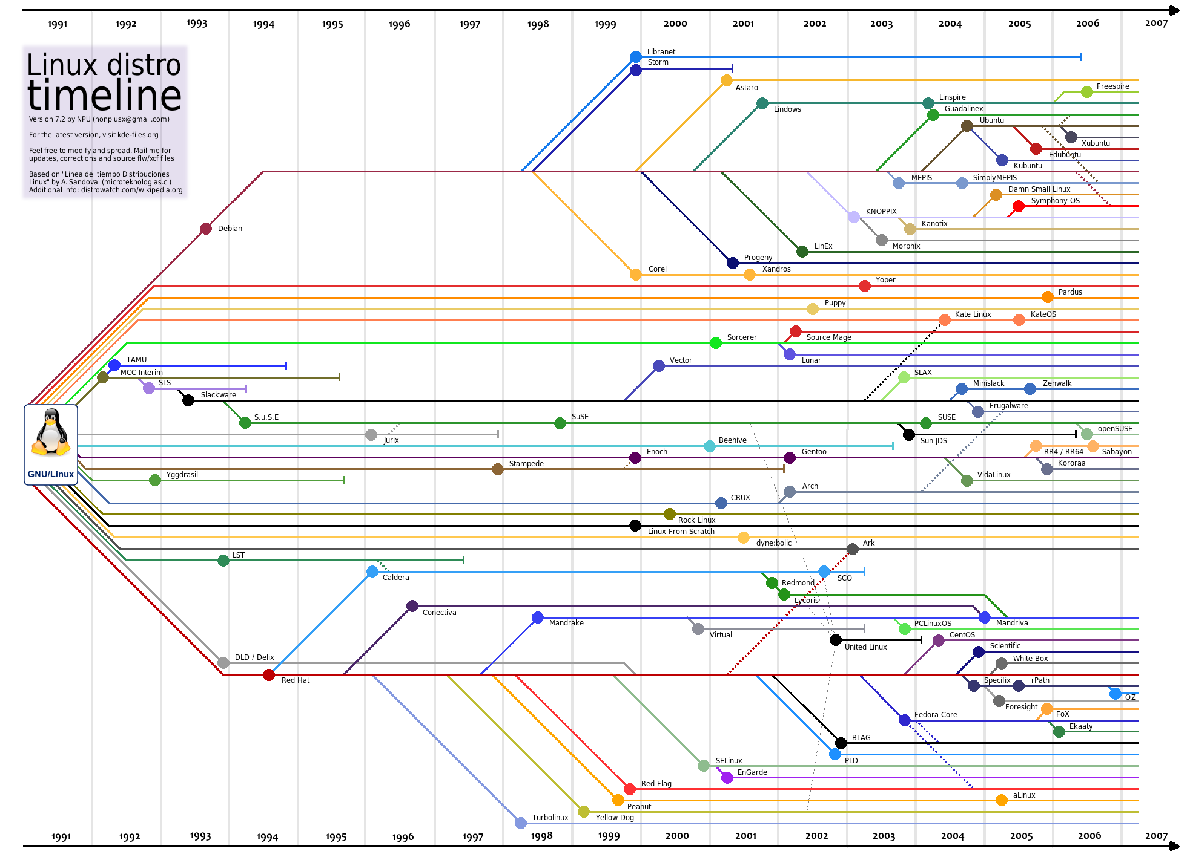
Prise en main de Linux
16/ 68
Présentation de Linux
Les logiciels libres, la licence GPL, GNU et Linux
Les distributions Linux
Les distributions Linux

Slide 17
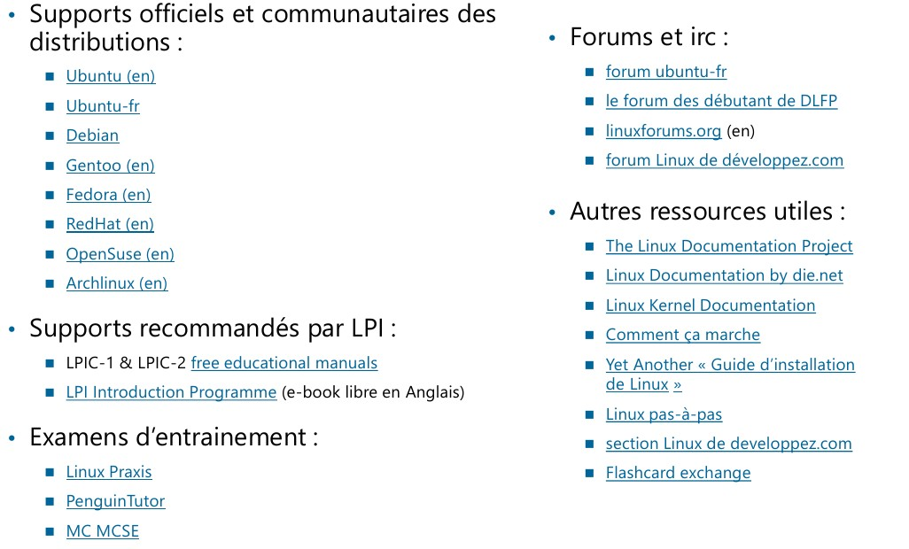
Prise en main de Linux
17/ 68
Présentation de Linux
Où trouver les bonnes sources d’information sur Linux ?
Les liens utiles
Les liens utiles

Slide 18
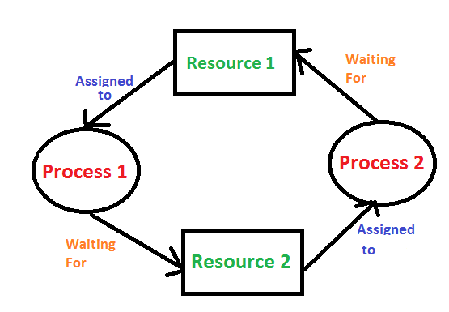
Prise en main de Linux
17/ 68
Présentation de Linux
Où trouver les bonnes sources d’information sur Linux ?
Environnement Multi-tâches / multi-utilisateur
Les liens utiles
Accès utilisateur simultané via GUI ou Terminal Access. Le noyau multithread permet d'éviter les blocages
Linux est un système multitâche qui donne
l'impression que les processus s'exécutent
simultanément
C’est le système d'exploitation qui coordonne
ça grâce au multi-threading
Un programme peut exécuter plusieurs
processus sur le système à un moment donné

Slide 19
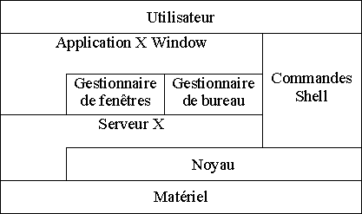
Prise en main de Linux
17/ 68
Présentation de Linux
Où trouver les bonnes sources d’information sur Linux ?
Architecture
un système GNU/Linux est structuré de la manière suivante :
🞑 le noyau Linux ;
🞑 les programmes en ligne de commande et le Shell ;
🞑 le serveur XWindow ;
🞑 le gestionnaire de fenêtres et le gestionnaire de bureau ;
🞑 les applications XWindow.
Les liens utiles

Slide 20
Prise en main de Linux
18/ 68
Présentation de Linux
Où trouver les bonnes sources d’information sur Linux ?
Présentation de Linux
Ce qu’on a couvert
➥ D’où vient Linux
➥ Philosophie de Linux
➥ Qu’est ce qu’une distribution
* Les distributions majeures actuelles
➥ Pourquoi utiliser et apprendre Linux

Slide 21
Prise en main de Linux
19/ 68
Le démarrage d’un système Linux
Plan
Présentation de Linux
Le démarrage d’un système Linux Le boot, démarrage du noyau
Les fichiers sollicités et leurs rôles
La philosophie des runlevels
L’environnement de travail
L’environnement graphique

Slide 22
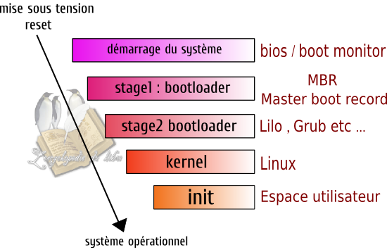
Prise en main de Linux
20/ 68
Le démarrage d’un système Linux Le boot, démarrage du noyau
Séquence de démarrage
Séquence de démarrage
➥ La séquence de démarrage du système est variable en fonction du système mais peut d’une manière générale être découpée selon les étapes définies ci-dessous.
* Démarrage de l’ordinateur ou amorçage ;
* Exécution du chargeur de démarrage ;
* Démarrage du noyau ;
* Lancement du processus init ;
* Lancement des scripts de démarrage.

Slide 23
Prise en main de Linux
21/ 68
Le démarrage d’un système Linux Le boot, démarrage du noyau
Amorçage matériel
Amorçage matériel
➥ Après la mise sous tension, un programme stocké en mémoire morte sur la carte mère prend le contrôle.
* BIOS : Basic Input Output System
* UEFI : Unified Extensible Firmware Interface
➥ La séquence de démarrage matériel
* Mise sous tension de l’ordinateur
* Lecture BIOS/UEFI stocké en mémoire morte
* BIOS effectue un autotest
* Lecture des paramètres (périphériques de boot, ...)
* Lancement du chargeur de démarrage trouvé

Slide 24
Prise en main de Linux
22/ 68
Le démarrage d’un système Linux Le boot, démarrage du noyau
Le chargeur de démarrage
Le chargeur de démarrage
➥ Le chargeur de démarrage localise le noyau du système d’exploitation sur le disque, le charge et l’exécute
➥ La majorité des chargeurs sont interactifs, ils permettent :
* De spécifier un noyau
* De positionner des paramètres optionnels
Types de chargeurs
➥ Trois types de chargeurs sont utilisés avec Linux
* Grub : GRand Unified Bootloader (le plus répandu) * Lilo : LInux LOader (délaissé par les développeurs) * Elilo : pour UEFI

Slide 25
Prise en main de Linux
23/ 68
Le démarrage d’un système Linux Le boot, démarrage du noyau
Le chargeur de démarrage
Le chargeur de démarrage Grub
➥ La configuration s’effectue à travers le fichier /boot/grub/grub.cfg
* Fichier lisible assez facilement
* Définition des différentes possibilités de démarrage
* Passage de paramètres au noyau
➥ Identifiant des disques et partitions
* Utilisation des UUID (nécessite un fichier initrd avec des scripts)
* Ou utilisation de la dénomination /dev/sda1 (depuis Grub 1.9x)

Slide 26
Prise en main de Linux
24/ 68
Le démarrage d’un système Linux Le boot, démarrage du noyau
Le chargeur de démarrage
Exemple du fichier /boot/grub/grub.cfg
menuentry "Debian GNU/Linux" { set root=(hd0,3)
linux /vmlinu* root=/dev/hda3 ro
initrd /initrd.img
}
Explication
➥ set root=(hd0,3)
* Utiliser la 3ème partition du disque hd0
➥ linux /vmlinu* root=/dev/hda3 ro
* Spécifie le noyau Linux (vmlinu*) à utiliser, et la 3ème partition du disque
➥ initrd /initrd.img
* Spécifie le fichier initrd (initial RAM disk) à utiliser
* L’initrd est une image système utilisée pendant la phase initiale du démarrage avant que le noyau Linux ne soit entièrement chargé. Il contient des pilotes et des outils nécessaires pour monter le système de fichiers racine.

Slide 27
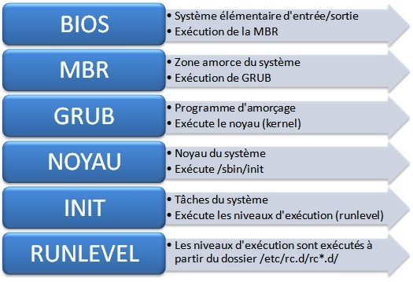
Prise en main de Linux
25/ 68
Le démarrage d’un système Linux Le boot, démarrage du noyau
Étapes du démarrage
Étapes du démarrage
➥ Principales étapes du démarrage
* Chargement du noyau (processus 0)
* Initialisation des périphériques via leur pilote
* Démarrage du gestionnaire de swap
* Montage du système de fichiers racine
* Création par le noyau du premier processus qui porte le numéro 1
* Ce processus exécute le programme /sbin/init en lui passant les paramètres qui ne sont pas déjà gérés par le noyau

Slide 28
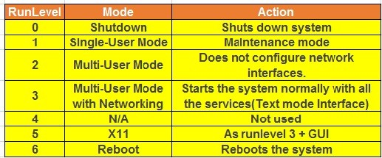
Prise en main de Linux
26/ 68
Le démarrage d’un système Linux La philosophie des runlevels
La philosophie des runlevels
La philosophie des runlevels
➥ Le run level, ou niveau d’exécution, est utilisé par le processus init des systèmes de type Unix pour déterminer les fonctions activées

Slide 29
Prise en main de Linux
27/ 68
Le démarrage d’un système Linux La philosophie des runlevels
La philosophie des runlevels
Changer de niveau d’exécution
➥ La commande init permet de changer le niveau d’exécution courant
init [-options] [0123456]
Afficher le niveau d’exécution courant
➥ La commande runlevel permet de connaître le niveau d’exécution courant
runlevel

Slide 30
Prise en main de Linux
28/ 68
Le démarrage d’un système Linux La philosophie des runlevels
Démarrage de Linux
Ce qu’on a couvert
➥ Étapes de de démarrage
* Rôle de chargeurs
* Contrôler le niveau d’exécution
➥ Architecture de base de Linux
➥ Le noyau du système
* Son rôle

Slide 31
Prise en main de Linux
29/ 68
L’environnement de travail
Plan
Présentation de Linux
Le démarrage d’un système Linux
L’environnement de travail La ligne de commande Utiliser l’aide
Les variables
L’environnement graphique

Slide 32
Prise en main de Linux
30/ 68
L’environnement de travail La ligne de commande
La ligne de commande
Qu’est ce qu’un shell ?
➥ Interpréteur de commandes (shell) : interface utilisateur/système
* Lancé dès la connexion au système,
* Invite l’utilisateur à introduire une commande,
* Récupère puis exécute la commande par combinaison d’appels système et d’utilitaires (compilateurs, éditeurs de lien, etc.),
* Affiche les résultats ou les erreurs puis se met en attente de la commande suivante, et
ainsi de suite.
➥ Remplaçable et personnalisable
➥ Deux modes de fonctionnement
* Interactif
* Scripting

Slide 33
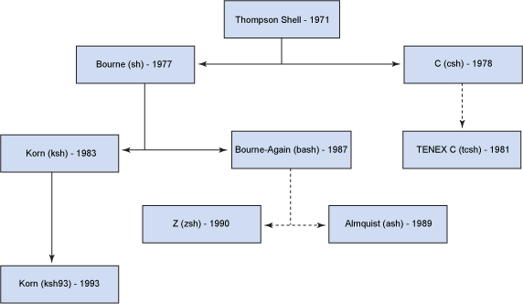
Prise en main de Linux
31/ 68
L’environnement de travail La ligne de commande
Les différents shells Unix
Les différents shells Unix

Slide 34
Prise en main de Linux
32/ 68
L’environnement de travail La ligne de commande
Choisir un shell
Choisir un shell
➥ Débutant = Bash
➥ Déjà très familier avec d’autres systèmes Unix
* FreeBSD : tcsh
* AIX, HP/UX, OpenBSD ou Solaris : ksh
* Certains BSD et systèmes embarqués : ash
➥ Privilégier autant que possible le bash !

Slide 35
Prise en main de Linux
33/ 68
L’environnement de travail La ligne de commande
Accéder au Shell
Accéder au Shell
➥ Démarrage en mode texte
* Shell est accessible directement après authentification
➥ Avec environnement de bureau
* Basculer sur une autre console ( Ctrl + Alt + Fn)
* Utiliser un émulateur de terminal : Konsole, Gnome Terminal, xterm, Terminator

Slide 36


Prise en main de Linux
34/ 68
L’environnement de travail La ligne de commande
Prompt / invite de commande
Prompt / invite de commande
➥ Indique que l’interpréteur de commandes est prêt à exécuter des commandes.
➥ Forme générale
utilisateur@nom-de-poste:repertoire-courant$
➥ Par défaut, ce prompt se termine par le caractère $ pour un utilisateur normal et par un # pour le super-utilisateur root

Slide 37
Prise en main de Linux
35/ 68
L’environnement de travail La ligne de commande
Les commandes
Les commandes
➥ Les commandes sont des instructions textuelles
➥ Toute commande est composée de trois parties
Commande <options> <attributs>
* <options> : commence obligatoirement par « - » en format court (-a) ou « -- » en format long (--all). Chaque commande dispose de ses propres options
* <attributs> : représente l’argument de la commande : fichier, répertoire, utilisa-
teur, etc.
Exemples
➥ La commande echo : permet d’afficher un message sur l’écran
➥ La commande clear : effacer l’écran
➥ La commande whoami : l’utilisateur courant
➥ La commande date : afficher la date courante
➥ La commande cal : afficher le calendrier

Slide 38
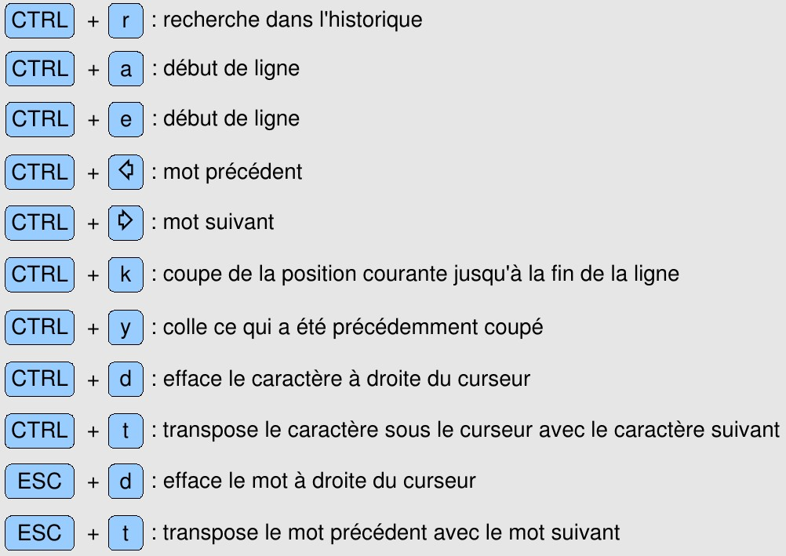
Prise en main de Linux
36/ 68
L’environnement de travail La ligne de commande
Interface de la ligne de commandes
Raccourcis bash

Slide 39
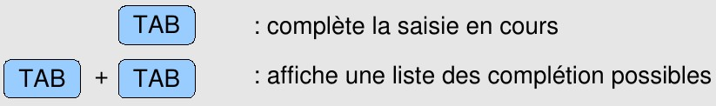
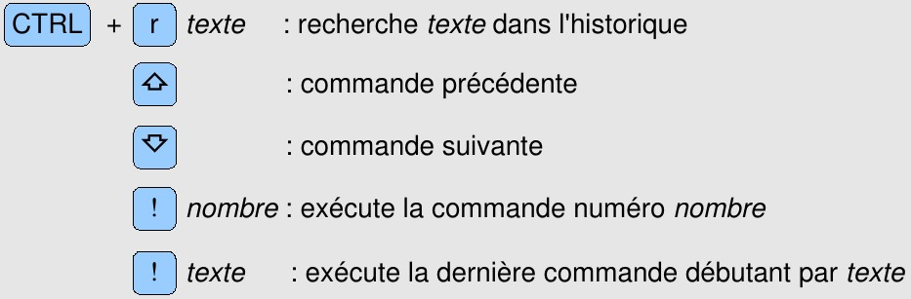
Prise en main de Linux
37/ 68
L’environnement de travail La ligne de commande
Interface de la ligne de commandes
Complétion et historique
➥ Complétion
➥ Historique

Slide 40
Prise en main de Linux
38/ 68
L’environnement de travail La ligne de commande
Types de commandes
Types de commandes
❶ Commandes externes au Shell
* Dans un fichier programme ;
* Créent un nouveau processus (fils du processus Shell).
❷ Commandes internes au Shell
* Programmées dans le Shell ;
* Sont exécutées par le processus Shell lui-même.
Commandes définies via le Shell : alias
* Renommage de précédentes
➥ Pour connaitre le type d’une commande
$ type commandes

Slide 41
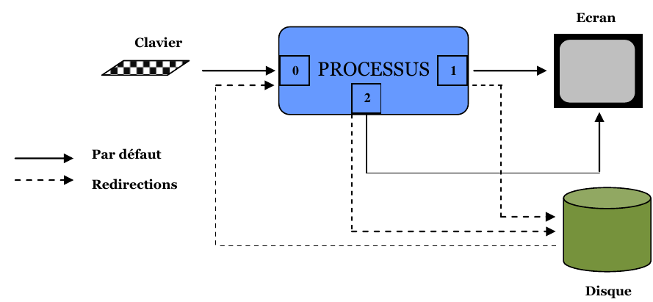
Prise en main de Linux
39/ 68
L’environnement de travail La ligne de commande
Lancement d’une commande
Lancement d’une commande
➥ Lorsqu’une commande est lancée par le SHELL, trois fichiers ayant chacun un numéro appelé "file discriptor (fd) " sont ouverts par le système.
* Le fichier stdin ou standard input (fd=0) * Le fichier stdout ou standard output (fd=1) * Le fichier stderr ou standard error (fd=2)

Slide 42
Prise en main de Linux
40/ 68
L’environnement de travail La ligne de commande
Association de plusieurs commandes sur la même ligne
Association de plusieurs commandes sur la même ligne
➥ Plusieurs commandes peuvent êtres lancées sur la ligne si elles sont séparées par un point virgule " ;"
Exemple
echo "La date courante " ; date ; echo "Bye!"
➥ Opérateur && Exemple
true && echo "Bonjour"
➥ Opérateur || Exemple
false || echo "Bonjour"

Slide 43
Prise en main de Linux
41/ 68
L’environnement de travail Utiliser l’aide
Utiliser l’aide
Utiliser l’aide
➥ Il existe trois possibilités pour avoir de l’aide sur une commande
❶ L’aide en ligne man
❷ Aide interne des commandes
info

Slide 44
Prise en main de Linux
42/ 68
L’environnement de travail Utiliser l’aide
L’aide en ligne man
L’aide en ligne man
➥ La commande man permet de consulter les pages de manuel de linux (aide en ligne)
➥ Les pages de manuel couvrent les commandes suivantes
* Programmes exécutables ou commandes de l’interpréteur de commandes (shell)
* Appels système (fonctions fournies par le noyau)
* Appels de bibliothèque (fonctions fournies par les bibliothèques des programmes)
* Fichiers spéciaux (situés généralement dans /dev)
* Formats des fichiers et conventions. Par exemple /etc/passwd
* Jeux
* Divers (y compris les macropaquets et les conventions), par exemple man(7), groff(7)
* Commandes de gestion du système (généralement réservées au superutilisateur)
* Sous-programmes du noyau
➥ Pour chercher dans une section
man numerosection mot

Slide 45
Prise en main de Linux
43/ 68
L’environnement de travail Utiliser l’aide
Aide interne des commandes
Aide interne des commandes
➥ Aucun standard
➥ Très sommaire
➥ Généralement, l’aide interne d’une commande est utilisée à travers les options -h et
--help

Slide 46
Prise en main de Linux
44/ 68
L’environnement de travail Utiliser l’aide
L’aide hiérarchisée info
L’aide hiérarchisée info
➥ Ensemble de pages hiérarchisées
➥ Réparties en plusieurs niveaux ou « noeuds »
* Rubriques
* Du plus général au plus particulier
➥ Liens
* Marqués d’un astérisque (*)

Slide 47
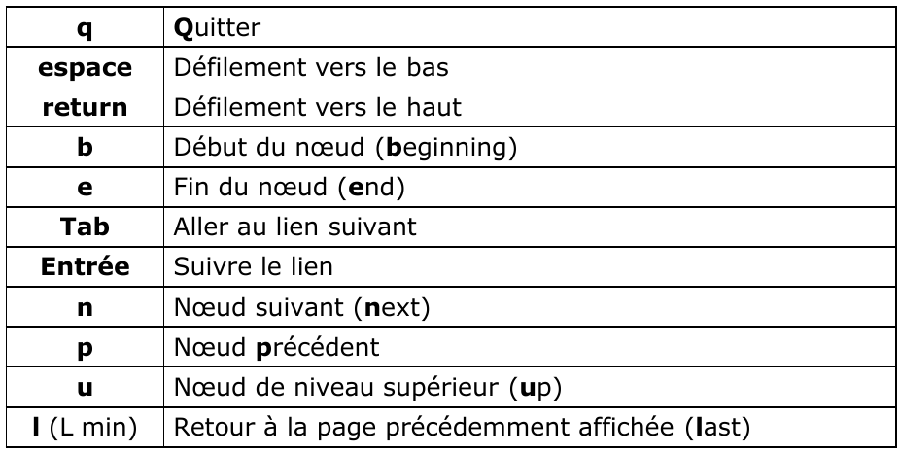
Prise en main de Linux
45/ 68
L’environnement de travail Utiliser l’aide
L’aide hiérarchisée info
Les commandes de navigation avec info

Slide 48
Prise en main de Linux
46/ 68
L’environnement de travail Les variables
Les variables
Les variables
➥ Permet d’associer une clé (une nom) à une valeur
* Mémoriser une donnée
➥ Aucun typage
➥ Toute valeur de variable est considérée comme une chaine de caractères

Slide 49
Prise en main de Linux
47/ 68
L’environnement de travail Les variables
Les variables
Déclarer une variable
➥ Sans typage, aucun besoin de déclaration spécifique
➥ Une simple affectation suffit
* Signe égal
* Sans espace
➥ Exemple mavariable1="Bonjour!" mavar1=5
mavar2="5"
Attention ! ! !
Le nom d’une variable est sensible à la casse

Slide 50
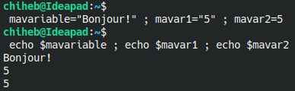
Prise en main de Linux
48/ 68
L’environnement de travail Les variables
Les variables
Utiliser une variable
➥ Nécessite le caractère $ devant le nom de la variable
* Remplace cette référence par la valeur de la variable
➥ Exemple

Slide 51
Prise en main de Linux
49/ 68
L’environnement de travail Les variables
Les variables
Portée d’une variable
➥ Par défaut : locales
* N’est définie et disponible que pour l’instance de bash
* N’est pas accessible par les autres programmes
➥ Variables d’environnement
* Accessible par tous les programmes au sein d’un même environnement utilisateur
* Tous les programmes lancés par vous-même ou par un des programmes que vous avez lancés

Slide 52
Prise en main de Linux
50/ 68
L’environnement de travail Les variables
Les variables
Les variables d’environnement
➥ Par convention, les variables d’environnement sont en majuscules
➥ Définir une variable d’environnement : la commande export
Avertissement
➥ Attention ! l’argument de la commande export est bien la référence (le nom) de la variable
* Pas sa valeur
* Ne pas utiliser le caractère $

Slide 53
Prise en main de Linux
51/ 68
L’environnement de travail Les variables
Les principales variables d’environnement
Afficher toutes les variables d’environnement
➥ La commande env affiche toutes le variables d’environnement
$ env
Les principales variables d’environnement
➥ HOME : le chemin du répertoire d’accueil
➥ PWD : le chemin du répertoire courant
➥ USER : le login de l’utilisateur courant
➥ PATH : les chemins dans lesquels le shell cherche une commande saisie
➥ PS1 : format d’affichage du prompt

Slide 54
Prise en main de Linux
52/ 68
L’environnement de travail Les variables
Les principales variables d’environnement
La variable PS1
➥ Par défault le prompt fini par le caractère $ (# pour root)
* \d : date
* \h : nom de la machine
* \n : saut de ligne * \s : nom du shell * \t : heure
* \u : nom de l’utilisateur
* \w : répertoire courant
* \# : numéro de la commande depuis la connexion
* \! : numéro de la commande dans l’historique
➥ Exemple
$ PS1="[\#]\u(\h)\w:"

Slide 55
Prise en main de Linux
53/ 68
L’environnement de travail Les variables
Démarrage de Linux
Ce qu’on a couvert
➥ Notion de shell
* Rôle du shell
➥ Syntaxe générale des commandes Linux
➥ Écrire une première commande
➥ Les variables
➥ Utiliser l’aide pour connaitre les fonctions d’une commande

Slide 56
Prise en main de Linux
54/ 68
L’environnement graphique
Plan
Présentation de Linux
Le démarrage d’un système Linux
L’environnement de travail
4 L’environnement graphique
Rôle et paramétrage du serveur X Display Manager

Slide 57
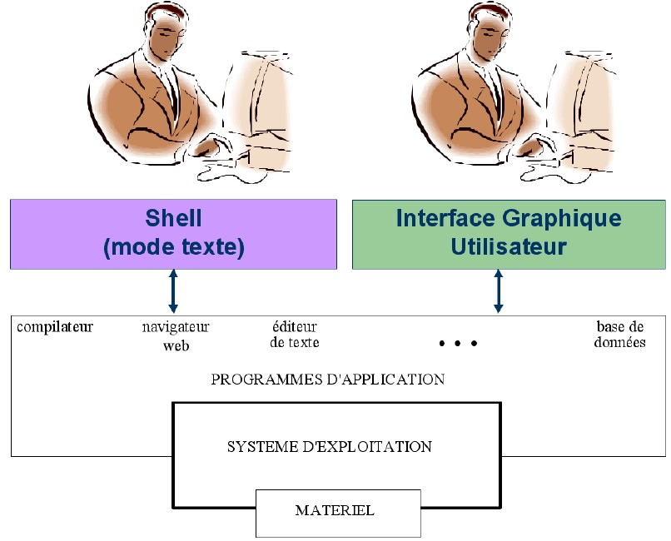
Prise en main de Linux
55/ 68
L’environnement graphique
Rôle et paramétrage du serveur X
Interfaces graphiques
Interfaces graphiques

Slide 58
Prise en main de Linux
56/ 68
L’environnement graphique
Rôle et paramétrage du serveur X
Environnement graphique
Les composant d’un bureau
➥ Un bureau est composé de bibliothèques et d’applications
➥ Les bibliothèques graphiques définissent
* Un ensemble d’objets graphiques (widgets) : boutons, menus, barres de défilement, listes déroulantes, icônes, ...
* L’aspect et le comportement de ces objets (look & feel)
➥ Applications dans un bureau complet
* Gestionnaire de fenêtres ou «compositeur»
* Gestionnaire du fond du bureau (fond d’écran, icônes, ...)
* Gestionnaire de tableaux de bord
* Gestionnaire de fichiers
* ...
➥ Repose sur un système graphique
* X Window System (ou X11 ou Xorg) : système historique
* Wayland : nouveau système en cours de diffusion

Slide 59
Prise en main de Linux
57/ 68
L’environnement graphique
Rôle et paramétrage du serveur X
Exemples de gestionnaires graphiques
Exemples de gestionnaires graphiques
➥ KDE/Plasma 5
* Très riche en fonctionnalités * Extrêmement configurable * Programmé en C++
➥ GNOME 3
* Stable, simple et léger
* Programmé en C (GTK)
➥ MATE, Cinnamon
* Basés sur GNOME 3
* Enrichis en fonctionnalités
➥ XFce, LXDE, LXQt
* Moins gourmands en ressources adaptés aux mini-machines

Slide 60
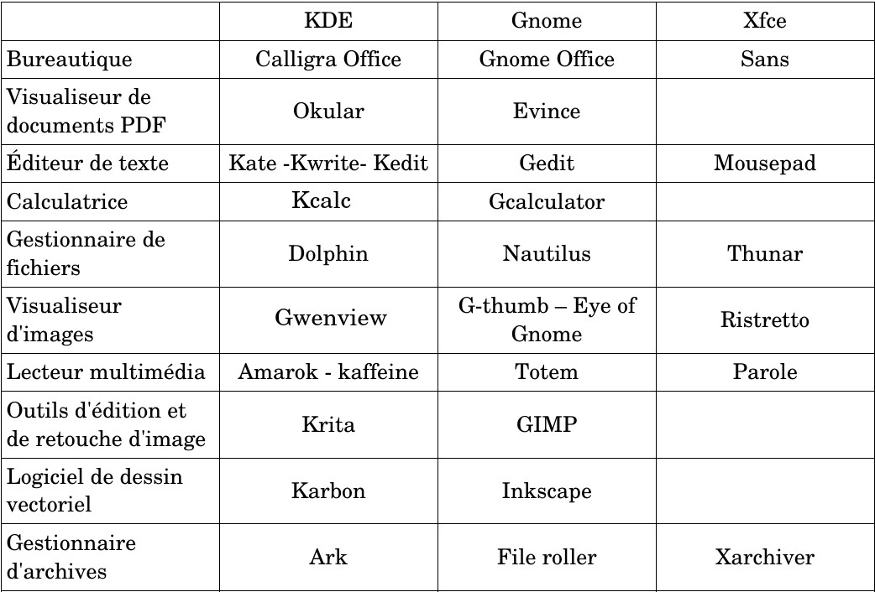
Prise en main de Linux
58/ 68
L’environnement graphique
Rôle et paramétrage du serveur X
Applications graphiques
Applications graphiques

Slide 61
Prise en main de Linux
59/ 68
L’environnement graphique
Rôle et paramétrage du serveur X
Historique
Historique
➥ Projet Athena : W
➥ 1983 : portage de W sur Unix
➥ 1984 : X1 - MIT (Bob Scheifler)
➥ 1987 : X11
➥ 1991 : X386 - basé sur X11R4
* Renommé XFree86 en 1992
➥ 2004 : X.Org Server
* Fork de XFree86 4.3

Slide 62
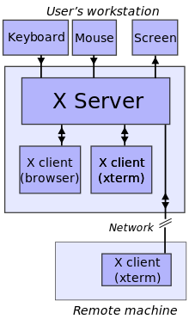
Prise en main de Linux
60/ 68
L’environnement graphique
Rôle et paramétrage du serveur X
Fonctionnement
Fonctionnement
➥ Architecture Client/Serveur
* Via le protocole de communication XDMCP (X Display Manager Control Protocol)
➥ Serveur X : gestion de l’affichage et des entrées
➥ Clients X : chaque application affichant une ou des fenêtre(s)
* Envoient de instructions de "dessin" au serveur
* Nécessitent le plus de ressources

Slide 63
Prise en main de Linux
61/ 68
L’environnement graphique
Rôle et paramétrage du serveur X
Démarrer/Arrêter le serveur X
Démarrer le serveur X
➥ Via le terminal
$ startx
➥ Via un Display Manager (XDM, KDM, GDM, etc.)
Arrêter le serveur X
➥ Red Hat
$ init 3
➥ Autres (marche aussi avec kdm, gdm, etc.)
$ /etc/init.d/xdm stop

Slide 64
Prise en main de Linux
62/ 68
L’environnement graphique
Rôle et paramétrage du serveur X
Fichier de configuration
Fichier de configuration
➥ Le fichier /etc/X11/xorg.conf
* Si absent : détection du matériel à chaque démarrage

Slide 65
Prise en main de Linux
63/ 68
L’environnement graphique
Rôle et paramétrage du serveur X
Informations
Informations
➥ Générales
xdpyinfo [-ext extension]
➥ Sur une fenêtre
xwininfo [-id id] [-name name] [-root]

Slide 66
Prise en main de Linux
64/ 68
L’environnement graphique Display Manager
Introduction
Introduction
➥ Permet de démarrer une session sur un serveur X
➥ Nombreux et interchangeables
* XDM : par défaut pour X, rare pour les distributions
* KDM : KDE
* GDM : Gnome
* LXDM : LXDE

Slide 67
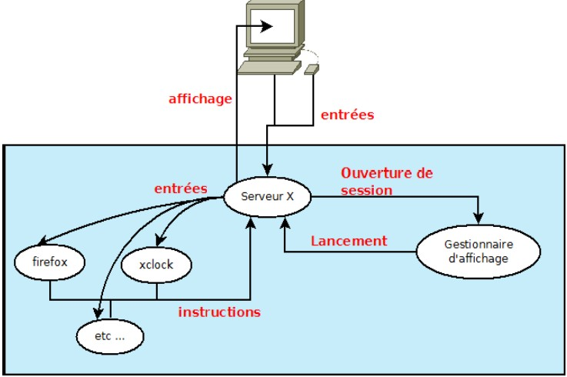
Prise en main de Linux
65/ 68
L’environnement graphique Display Manager
Session locale
Session locale

Slide 68
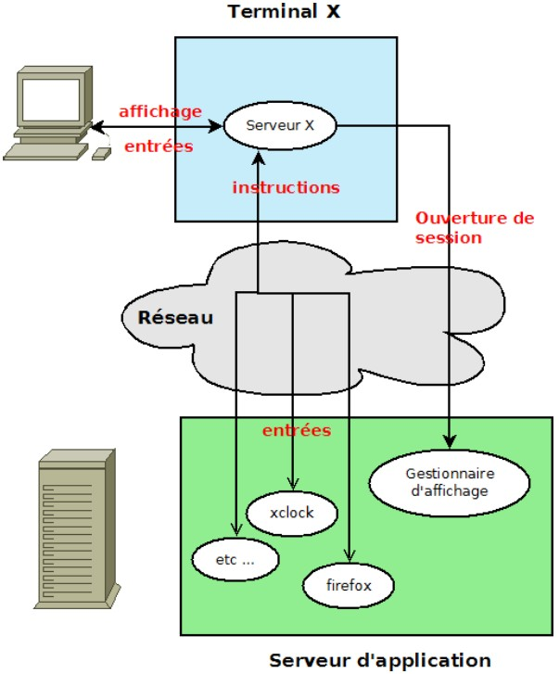
Prise en main de Linux
66/ 68
L’environnement graphique Display Manager
Session distante
Session distante

Slide 69
Prise en main de Linux
67/ 68
L’environnement graphique Display Manager
Environnement graphique
Ce qu’on a couvert
➥ Les environnements graphiques sous Linux
➥ Qu’est-ce qu’un serveur X
* Architecture
* Paramétrage
➥ Les display managers
➥ Connexion locale, connexion distante

Slide 70

Prise en main de Linux
68/ 68
L’environnement graphique Display Manager
MERCI POUR VOTRE ATTENTION
Questions ?

